Slide 1
ZÁKLADY EKONOMIE
vyučující: jandova@econ.muni.cz
kancelář 504 (katedra ekonomie)
3 bloky výuky, ukončení: písemná zkouška
literatura:
    ppt v ISu (Studijní materiály BPE_ZEKO)
    HOLMAN, R.: Základy ekonomie pro studenty vyšších odborných škol a neekonomických fakult VŠ
    Doplňující články uvedené v přednáškách
    MANKIW, N. G.: Zásady ekonomie (doplňková)

Slide 2
Podmínky pro úspěšné absolvování kurzu
Úspěšné vypracování 2 autokorekčních cvičení v ISu dle harmonogramu
  Za úspěšné vypracování je považována minimálně 50% správnost odpovědí.
Úspěšné napsání závěrečného testu
  Úspěšné napsání závěrečného testu spočívá v úspěšnosti 60 a více %.
  OBĚ PODMÍNKY SE TÝKAJÍ I OPAKUJÍCÍCH !!!

Slide 3
Harmonogram
4.10.2014 | 12:50-16:05, P304 | 1. blok výuky
1.11.2014 | 12:50-16:05, P312 | 2. blok výuky
2.11.–9.11.2014 včetně |  | 1. autokorekční cvičení
29. 11. 2014 | 8:30-11:50, P312 | 3. blok výuky
30.11.–7.12.2014 včetně |  | 2. autokorekční cvičení
leden - únor 2015 |  | zkouškové

Slide 4
1
ZÁKLADNÍ PRINCIPY EKONOMIE

Slide 5
Ekonomie
z řeckého oikonomia („správa domácnosti“)
  věda zkoumající, jak společnost obhospodařuje své vzácné zdroje (Mankiw)
  věda o lidském jednání (Holman)
  → vzácnost zdrojů a neomezené potřeby lidí
X ekonomika (= hospodářství)
základní principy ...

Slide 6

1. Rozhodování subjektů
Volba mezi alternativami
        efektivnost X rovnost
Cena něčeho je dána tím, čeho se musíte vzdát pro jeho získání
        srovnávání nákladů a přínosů různých alternativ
        náklady (obětované) příležitosti
Racionální lidé uvažují v mezních veličinách
        dílčí kroky
Lidí reagují na podněty
        mezní příjem převyšuje mezní náklady → jednání

Slide 7

2. Jak probíhají interakce mezi lidmi
Obchodem si mohou polepšit obě strany
Trhy jsou obvykle dobrým způsobem organizace ekonomické aktivity
        tržní ekonomika
        neviditelná ruka trhu
Vlády mohou někdy zlepšit výsledky fungování trhu
        tržní selhání (externality, veřejné statky, tržní síla (NEDOKO), asymetrické informace)

Slide 8
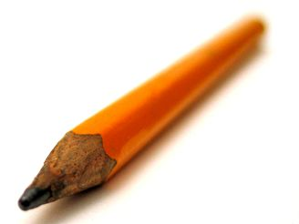
Neviditelná ruka trhu
READ, L.: Já, tužka:
Tužka = prostá věci, kterou by nikdo sám nedokázal vyrobit
  vzniká spoluprací milionů lidí
  jednotlivé kroky výroby probíhají daleko od sebe = zdánlivě jednoduchá výroba
  nikdo nekoordinuje – koordinuje to trh

Slide 9
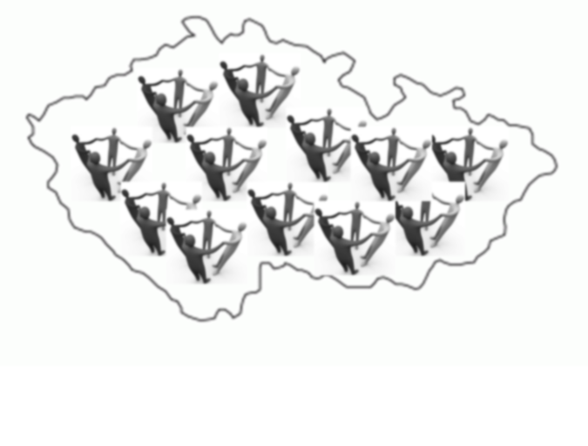
3. Jak funguje ekonomika jako celek
Životní úroveň závisí na schopnosti země vyrábět statky a služby
        produktivita
Tiskne-li vláda moc peněz, ceny stoupají
        inflace
Krátkodobě lze volit mezi inflací a nezaměstnaností
        Phillipsova křivka

Slide 10
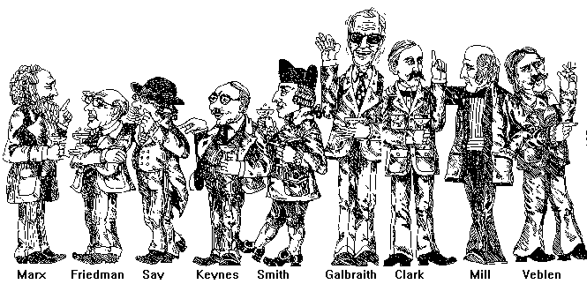
Ekonomie vás naučí ...
... přemýšlet o alternativách
... ohodnotit náklady dané volby
... pochopit vazby mezi událostmi
http://www.business.unr.edu/faculty/parker/econ102/economists.gif

Slide 11
Ekonomie jako věda
Metody
    není exaktní věda
Role předpokladů
    ceteris paribus (= za jinak nezměněných předpokladů)
    racionální chování člověka
Modely – zjednodušení reality
Pozitivní X normativní tvrzení
    popis (je) X hodnocení (mělo by být)
Mikroekonomie X makroekonomie

Slide 12
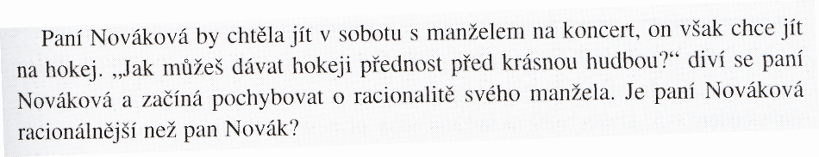
Racionální chování člověka
nejde o otázku racionality!

Slide 13
Ekonomický koloběh
TOK ZBOŽÍ A SLUŽEB
příjem
TRHY ZBOŽÍ A SLUŽEB
Firmy prodávají
Domácnosti nakupují
výdaj
TOK PENĚZ
prodávané zboží
a služby
kupované zboží
a služby
FIRMY
Prodávají zboží a služby
Nakupují VF
DOMÁCNOSTI
Nakupují zboží a služby
Prodávají VF
kupované výrobní faktory
prodávané výrobní faktory
TRHY VÝROBNÍCH FAKTORŮ
Domácnosti prodávají
Firmy nakupují
vyplacené důchody
přijaté důchody

Slide 14
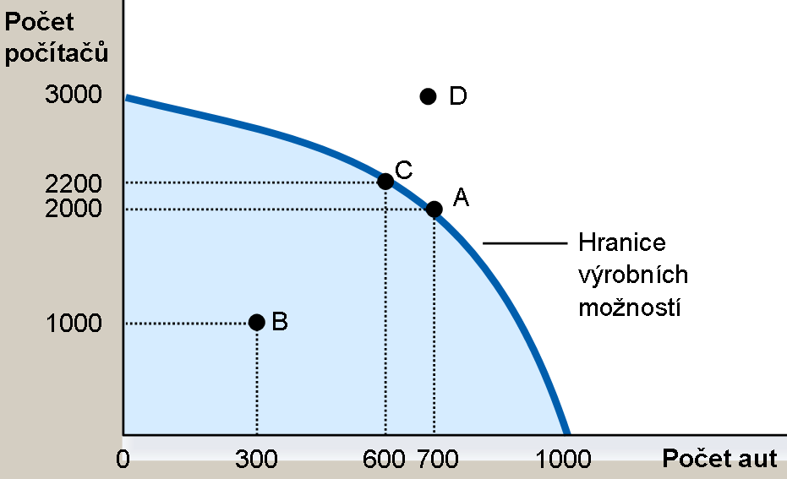
Hranice výrobních možností

Slide 15
Co zachycuje hranice výrobních možností?
= graf, který ukazuje různé kombinace výstupu, které může ekonomika vyrobit při daném množství výrobních faktorů a úrovni výrobní technologie
Efektivitu
Alternativy
Náklady obětované příležitosti
Ekonomický růst

Slide 16
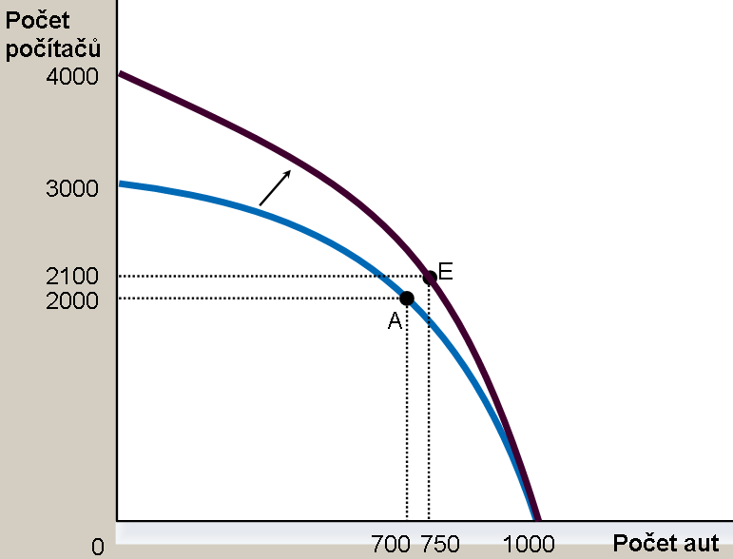
Posun hranice výrobních možností
Technologické zlepšení u výroby počítačů

Slide 17
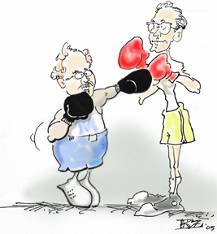
Neshody ekonomů
Rozdíly ve vědeckých soudech
    pochybnosti o platnosti alternativních teorií
    např. zdanit příjem nebo spotřebu?
Rozdíly v hodnotách
    spravedlnost (?)
    např. mají bohatší platit víc?
Vliv „amatérů“
    každý se považuje za ekonoma

Slide 18
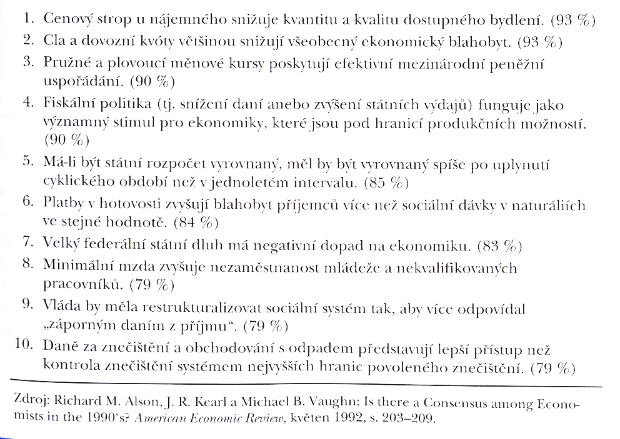
Kde panuje shoda?
Zdroj: Mankiw

Slide 19
ČETBA
READ. L.: Já, tužka
BASTIAT, F.: Co je a co není vidět
      pouze kapitola Rozbité okno (s. 99-102)

Slide 20
2
JAK FUNGUJE TRH

Slide 21
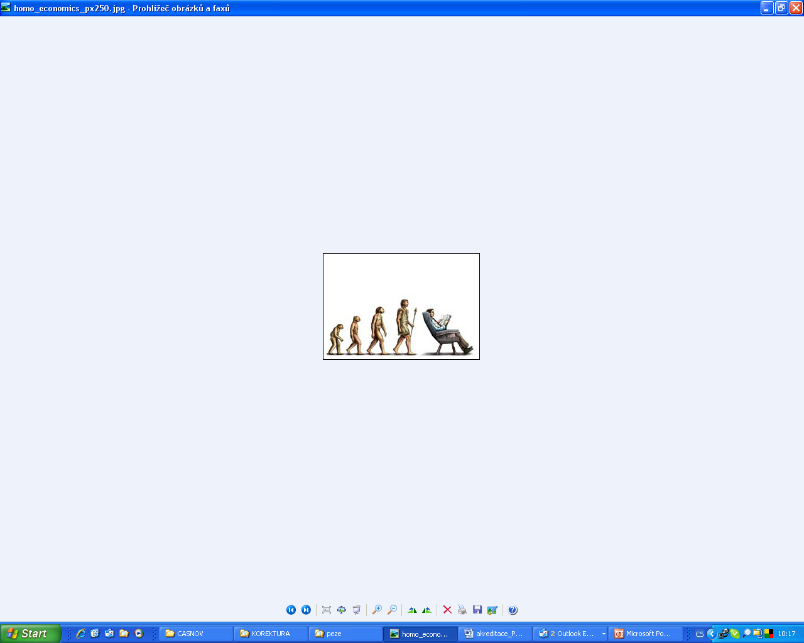
Ekonomika
Ekonomika – sledování vlastních zájmů = systém
Informace – ceny, fce:
    Informační
    Motivační
    Alokační
    Distribuční
Základní předpoklad: racionální chování člověka
Homo oeconomicus

Slide 22
Tržní síly
Nabídka a poptávka jsou hybateli tržních ekonomik
Moderní mikroekonomie je o nabídce, poptávce a tržní rovnováze
Trh = skupina prodávajících a kupujících určitého produktu/služby
Nabídka a poptávka odpovídají chování lidí a jejich vzájemné interakci na trhu

Slide 23
Trhy a konkurence
Nabídka = prodávající
Poptávka = kupující
Konkurenční trh = trh, kde je hodně prodávajících a kupujících, takže nikdo nemůže ovlivnit tržní cenu (DOKO)

Slide 24
Konkurence
Dokonalá konkurence:
    produkce je identická
    mnoho prodávajících a kupujících, takže nikdo nemůže ovlivnit tržní cenu
    kupující a prodávající jsou cenoví příjemci
Monopol:
    = jeden prodávající = cenový tvůrce
Oligopol
    = několik prodávajících
    ne příliš agresivní konkurence
Monopolistická konkurence
    = mnoho prodávajících
    odlišitelná produkce
    každý prodávající může stanovit cenu svého produktu

Slide 25
Poptávka (demand, D)
Poptávané množství = množství určitého produktu, které jsou poptávající ochotni a schopni koupit
Zákon poptávky = ceteris paribus, poptávané množství klesá s rostoucí cenou daného produktu
Poptávková křivka = vztah mezi množstvím (Q) a cenou (P)

Slide 26
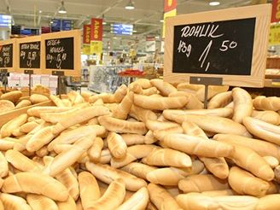
Příklad Karel a rohlíky
Cena rohlíku (v Kč)
0
0,5
1
1,5
2
2,5
3
Poptávané množství (ks)
12
10
8
6
4
2
0

Slide 27
Karlova (= individuální) poptávková křivka
cena
3
2,5
2
1,5
1
0,5
D
množství
2
4
6
8
10
12

Slide 28
Tržní X individuální poptávka
Tržní poptávka = souhrn všech individuálních poptávek po určitém zboží/službě
Graficky: horizontální součet individuálních poptávkových křivek

Slide 29
Posun poptávkové křivky
cena
pokles poptávky
růst poptávky
D₁
D₀
D₂
množství

Slide 30
Co ovlivňuje kupujícího?
Důchod spotřebitele
    normální X podřadná produkce
Ceny příbuzné produkce
    substituty X komplementy
Chutě
Očekávání
Počet spotřebitelů

Slide 31
Změna ceny dané produkce?
Vyvolá změna poptávaného množství
= posun po křivce
cena
2
1
D
4
8
množství

Slide 32

Závisí D na P nebo P na D?
Př. zemědělec očekává velkou úrodu: jaký to bude mít vliv na jeho příjmy?
Víc řepky = pokles její ceny
Když klesne cena = růst poptávky po řepce = růst její ceny
VYSOKÁ ÚRODA a zároveň VYSOKÁ CENA?

Slide 33
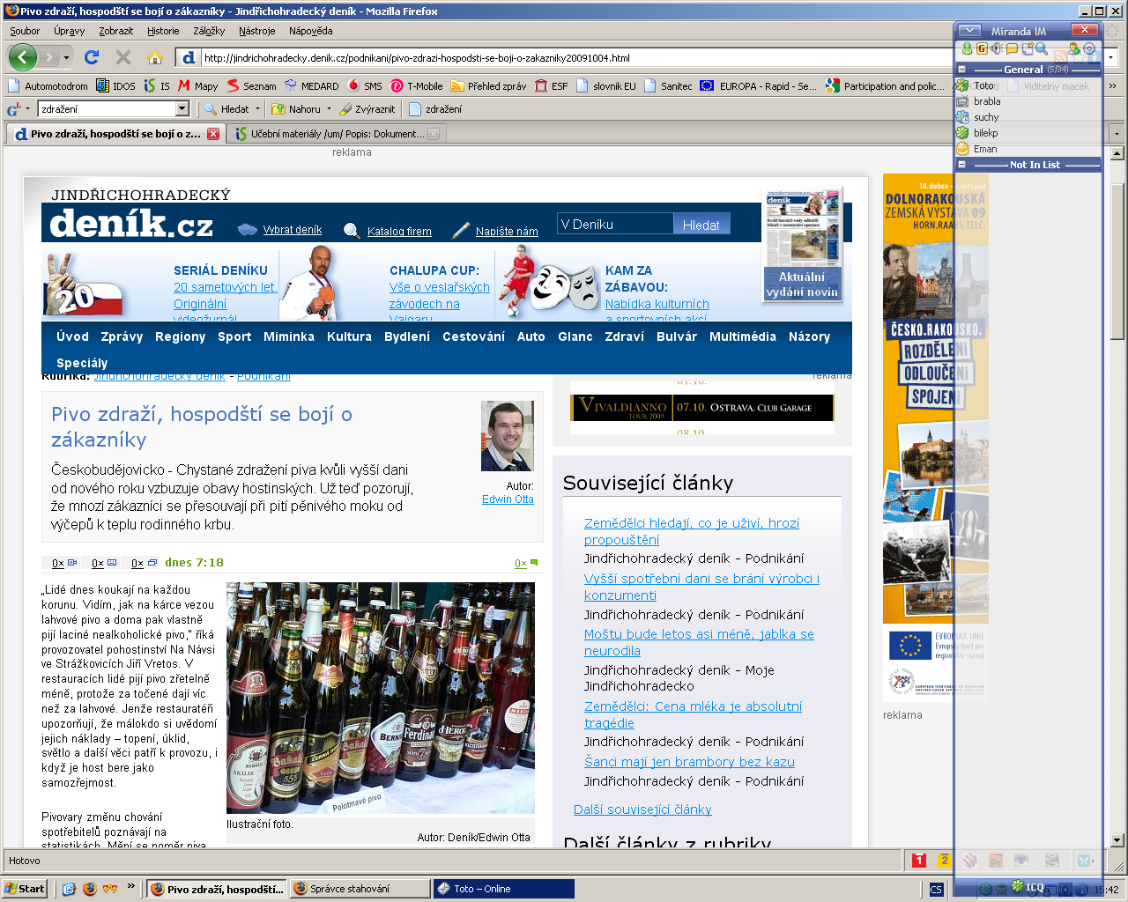
Příklad ze života
http://jindrichohradecky.denik.cz/podnikani/pivo-zdrazi-hospodsti-se-boji-o-zakazniky20091004.html

Slide 34
Nabídka (supply, S)
Nabízené množství = množství produkce, které jsou prodávající ochotni a schopni prodat
Zákon nabídky = ceteris paribus, nabízené množství roste s rostoucí cenou daného produktu
Nabídková křivka = vztah mezi množstvím (Q) a cenou (P)

Slide 35
Příklad:
Nabídka pekaře Housky
Cena rohlíku (v Kč)
0
0,5
1
1,5
2
2,5
3
Nabízené množství (ks)
0
0
1
2
3
4
5

Slide 36
Houskova (= individuální) nabídková křivka
cena
S
3
2,5
2
1,5
1
0,5
množství
1
2
3
4
5
6

Slide 37
Tržní X individuální nabídková křivka
Tržní nabídka = souhrn všech individuálních nabídek určité produkce/služeb
Graficky: horizontální součet individuálních nabídkových křivek

Slide 38
Posun nabídkové křivky
S₁
S₀
cena
S₂
pokles nabídky
růst nabídky
množství

Slide 39
Co ovlivňuje prodávající?
Cena vstupů
Technologie
Očekávání
Počet prodávajících

Slide 40
Změna nabízeného množství
Posun po nabídkové křivce
Vyvoláno vším,
co mění nabízené
množství
S
cena
3
1
3
5
množství

Slide 41
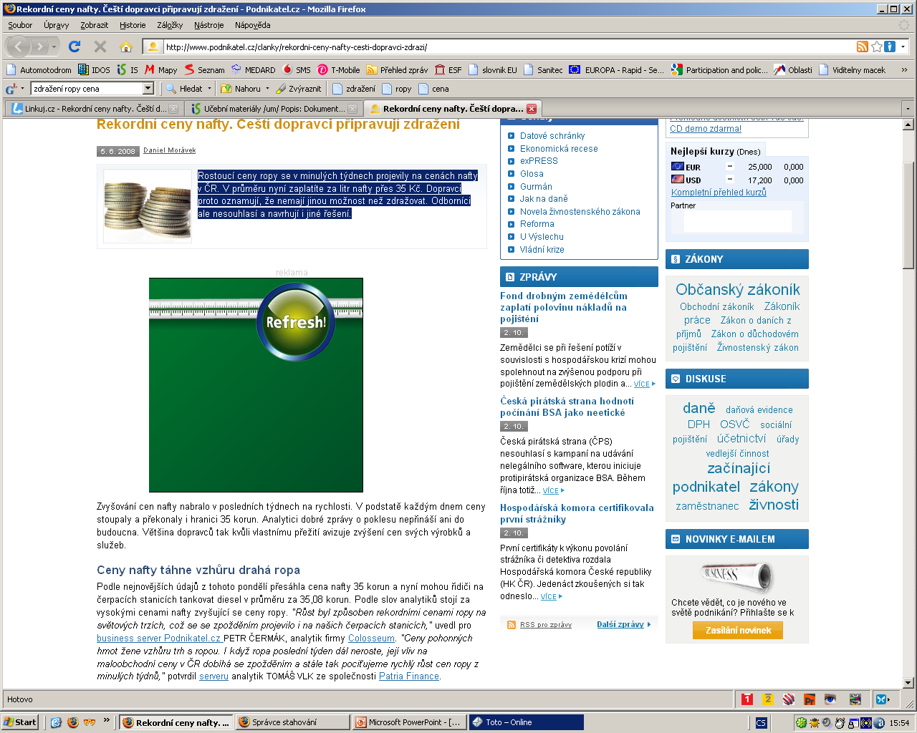
Příklad ze života
http://www.podnikatel.cz/clanky/rekordni-ceny-nafty-cesti-dopravci-zdrazi/

Slide 42
Trh
Rovnováha = situace, kdy cena dosáhla úrovně, kde jsou se poptávané a nabízené množství rovná
Rovnovážná cena – odpovídá průsečíku S a D
Rovnovážné množství – odpovídá průsečíku S a D

Slide 43
Nabídka a poptávka
za cenu 2 Kč se poptávané a nabízené množství rovná
Cena rohlíku
(v Kč)
0
0,5
1
1,5
2
2,5
3
Poptávané množství (ks)
19
16
13
10
7
4
1
Cena rohlíku
(v Kč)
0
0,5
1
1,5
2
2,5
3
Nabízené množství (ks)
0
0
1
4
7
10
13

Slide 44
Trh v rovnováze
cena
S
E
rovnovážná
cena
2
D
7
množství
rovnovážné
množství

Slide 45
Nerovnováha trhu
Přebytek:
    Cena je vyšší než rovnovážná
    Nabízené množství je vyšší než poptávané
    Prodávající sníží cenu, aby víc prodali
Nedostatek:
    Cena je nižší než rovnovážná
    Poptávané množství je vyšší než nabízené
    Prodávající zvýší cenu, protože si to mohou dovolit

Slide 46
Trh v nerovnováze
cena
přebytek
S
2,5
E
2
D
4
7
10
množství
poptávané množství
nabízené
množství

Slide 47
Zákon nabídky a poptávky
Cena produkce se přizpůsobuje, čímž srovnává nabízené a poptávané množství
Nutná podmínka: neregulovaný trh

Slide 48
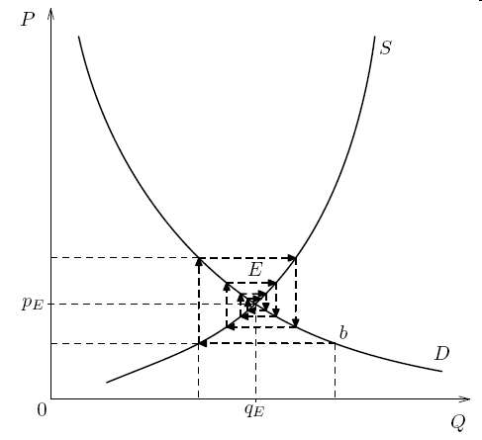
Pavučinový model trhu
2
3
nedostatek
1

Slide 49
Vliv státu
„nespravedlivé ceny“
Cenový strop = max. cena, za kterou může být prodáváno
Min. cena = nejnižší cena, za kterou může být prodáváno
Důsledek: přebytek X nedostatek

Slide 50
Cenový strop
cena
S
2,5
E
2
STROP
nedostatek
D
4
7
10
množství

Slide 51
Minimální cena
cena
přebytek
S
MINIMÁLNÍ CENA
2,5
E
2
D
4
7
10
množství

Slide 52
Subvence k ceně
Mléko – rovnováha 6 Kč – 2000 ks
Stát chce zajistit zemědělcům 6,50 Kč
Znamená to připlacení 0,50 Kč na kus?
NE!!!:
za vyšší cenu – nižší poptávané množství

Slide 53
Subvence k ceně
cena
S₀
D
S₁
6,50
6
5
2000
2200
množství

Slide 54
Přestávka ☺

Slide 55
3
EFEKTIVNOST TRHU

Slide 56
Koordinace ekonomiky
příkaz – CPE: centrální plán, státní vlastnictví, vertikální struktura
trh – TE: směna, soukromé vlastnictví, horizontální struktura
Smíšená ekonomika
    Příkaz a trh vedle sebe

Slide 57
Tržní rovnováha
Konkurence na straně prodávajících a kupujících
    Konkurence prodávajících tlačí cenu dolů
    Konkurence kupujících tlačí cenu nahoru
Tržní rovnováha
    Nabízené množství se rovná poptávanému, takže nevzniká ani přebytek ani nedostatek
    Stabilní situace na trhu

Slide 58
Příklad – trh vajec
Původní rovnováha na trhu při ceně 2,70 Kč a množství 110 kusů
Vlivem reklamní kampaně „Vejce jsou zdravá“ dojde ke změně preferencí = lidé je začnou upřednostňovat
růst poptávky
    Vznikne krátkodobá nerovnováha (nedostatek)

Slide 59
Příklad – trh vajec
cena
S
E₂
3,10
E₁
2,70
nedostatek
D₂
D₁
110
130
160
množství

Slide 60
Příklad - myčky
Konstrukčním zlepšením se výrobcům podařilo snížit náklady na výrobu myček nádobí.
Jaký to bude mít vliv na trhu myček?
Jaký to bude mít vliv na trhu elektřiny?

Slide 61
Příklad – myčky
Trh myček
Trh elektřiny
cena
S₁
cena
S
S₂
D₂
D
D₁
množství
množství

Slide 62
Tržní rovnováha
Maximalizuje rovnovážná cena blahobyt prodávajících a kupujících?
Tržní rovnováha – odráží, jak trhy alokují vzácné zdroje
Na otázku, zda je tržní alokace žádoucí odpovídá ekonomie blahobytu

Slide 63
Ekonomie blahobytu
= studium, jak alokace zdrojů ovlivňuje ekonomický blahobyt
nakupující i prodávající na trhu získávají
rovnováha na trhu maximalizuje celkový blahobyt prodávajících a kupujících

Slide 64
Přebytek spotřebitele, přebytek výrobce
Přebytek spotřebitele = rozdíl mezi tím, co je kupující ochoten zaplatit a tím, co skutečně zaplatí
Přebytek výrobce = rozdíl mezi cenou, kterou prodávající skutečně dostane a cenou, za kterou by byl ještě ochoten prodat

Slide 65
Přebytek spotřebitele
cena
Přebytek
spotřebitele
D
množství

Slide 66
Změna přebytku spotřebitele

Slide 67
Přebytek výrobce
cena
S
Přebytek
výrobce
množství

Slide 68
Změna přebytku výrobce

Slide 69
Celkový přebytek a efektivnost
=
přebytek spotřebitele
+
přebytek výrobce
efektivnost = taková alokace zdrojů, kdy je celkový přebytek všech členů společnosti maximální
X rovnost = „spravedlivé“ rozdělení blahobytu mezi všechny členy společnosti

Slide 70
Efektivnost trhu
Svobodné trhy:
    „přidělují“ statky kupujícím, kteří si jich nejvíce cení (ochota platit)
    „přiřazují“ poptávku po statcích prodávajícím, kteří jsou schopni vyrábět s nejnižšími náklady
… je produkováno takové množství statků, které maximalizuje přebytek spotřebitele a výrobce

Slide 71
Přebytky při tržní rovnováze
cena
S
Přebytek
E
spotřebitele
Přebytek
výrobce
D
množství

Slide 72
Efektivnost rovnovážného množství

Slide 73
Příklad ze života

Slide 74
Příklad: Náklady zdanění
Jak ovlivňují daně ekonomický blahobyt?
= cena placená kupujícími se zvýší, cena, kterou dostanou prodávající, klesne
Ztráty mrtvé váhy = snížení celkového přebytku vyvolané narušením trhu

Slide 75
Dopad daně
cena
S
cena, kterou platí kupující
E
cena bez daně
daň
cena, kterou dostane prodávající
D
množství s daní
množství bez daně
množství

Slide 76
Daňový příjem
T = výše daně
Q = prodané množství produktu
Daňový příjem státu = T * Q

Slide 77
Daňový příjem
cena
S
cena, kterou platí kupující
E
cena bez daně
daňový příjem
daň (T)
cena, kterou dostane prodávající
D
Q
množství s daní
množství bez daně
množství

Slide 78
Dopad daně
cena
A
S
C+E .... ztráty mrtvé váhy
cena, kterou platí kupující
B
C
cena bez daně
E
D
cena, kterou dostane prodávající
F
D
množství s daní
množství bez daně
množství

Slide 79
Dopad daně
Změna přebytku spotřebitele
Změna přebytku výrobce
Změna daňového příjmu
Ztráty spotřebitele a výrobce převýší příjem státu z daně

Slide 80
4
EKONOMIE VEŘEJNÉHO SEKTORU

Slide 81
„neviditelná ruka“ Adama Smithe vede k tomu, že lidí tím, že sledují své vlastní zájmy na trhu, maximalizují celkový užitek společnosti
ALE TRŽNÍ SELHÁNÍ ...

Slide 82
1. Externality
Externality = dopad konání jedné osoby na blahobyt jiné, aniž ta by za to zaplatila/byla odškodněna
Pozitivní (přínos) X negativní (škoda)
Způsobují neefektivnost trhu – blahobyt společnosti není maximální

Slide 83
Negativní externality
Výfukové plyny
Cigaretový kouř
Štěkající psi
Hlasitá hudba od sousedů

Slide 84
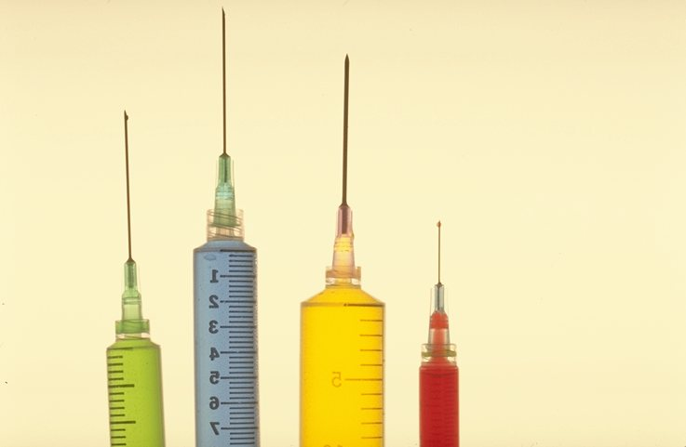
Pozitivní externality
Očkování
Opravené historické budovy
Výzkum nových technologií + přelévání

Slide 85
Externality a neefektivnost trhu
Negativní: trhy produkují větší množství než je společensky žádoucí (nejsou zohledněny některé náklady)
Pozitivní: trhy produkují menší množství než je společensky žádoucí (společenská hodnota je vyšší než individuální)

Slide 86
Internalizace externalit
Vede k tomu, že lidí berou v úvahu externí dopady svých činů
Negativní: např. zdanění
Pozitivní: např. subvence, průmyslová politika, patenty

Slide 87
Jiná řešení
Morální zásady a společenské sankce
Charitativní organizace
Integrace různých druhů podnikání
Smlouvy mezi jednotlivými stranami

Slide 88
Veřejná politika
Řeší externality, když výše uvedené soukromé akce selhávají vinou vysokých nákladů
a. regulace = zákazy, povinnosti
b. tržní řešení: daně, subvence

Slide 89
2. Veřejné statky
Nevyloučitelnost ze spotřeby = není možné někomu zabránit, aby statek využíval
Nerivalita = když statek využívá jeden člověk, může i jiný

Slide 90
Černý pasažér
Černý pasažér = osoba využívající prospěchu z nějakého statku, aniž by za to platila
= příčina, proč soukromé trhy nemohou zabezpečovat veřejné statky

Slide 91
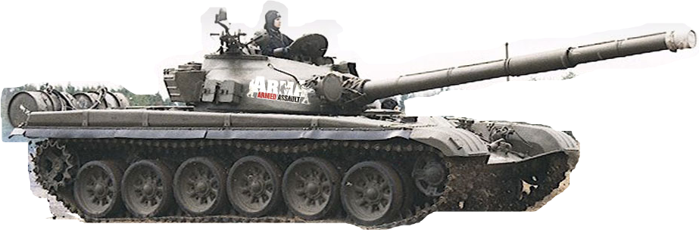
Příklady veřejných statků
Národní obrana
Základní výzkum – všeobecné znalosti
Boj proti chudobě
Námořní majáky

Slide 92

Důležitost vlastnických práv
Tržní alokace zdrojů z hlediska efektivnosti selhává, když nejsou dostatečně stanovena vlastnická práva
= stát může vyřešit

Slide 93
Příklad ze života
„Podle Pavla Béma kultura není veřejný statek. Primátor tvrdí: "kultura je privátní, soukromý statek" a také, že kultura je "strašně složitě objektivizovatelná. Vlastně to nejde". V souvislosti s nedávno transformovaným Dejvickým divadlem, a jeho podporou z veřejných zdrojů, se zamýšlí nad složitostí financování divadel: Jak to, že divadlo Sklep funguje s 200 tisícovou dotací a divadlo Archa s 20ti miliónovou?“
http://www.proculture.cz/cultureinfo/kulturni-politika-v-cr/praha/kultura-v-praze-a-nazory-primatora-pavla-bema-625.html
http://kultura.kr-ustecky.cz/soubory/450018/uk_broura_kultura.pdf

Slide 94
Konec ☺

